Slide 1
Fogadóóra Projekt
Készítette:
Németh Imre
Szászfai László
Szilágyi Zsombor

Slide 2
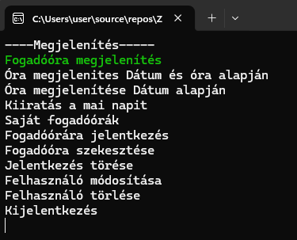
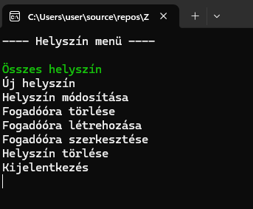
Megjelenítés (view)
FoMegjelenites()
Admin()

Slide 3
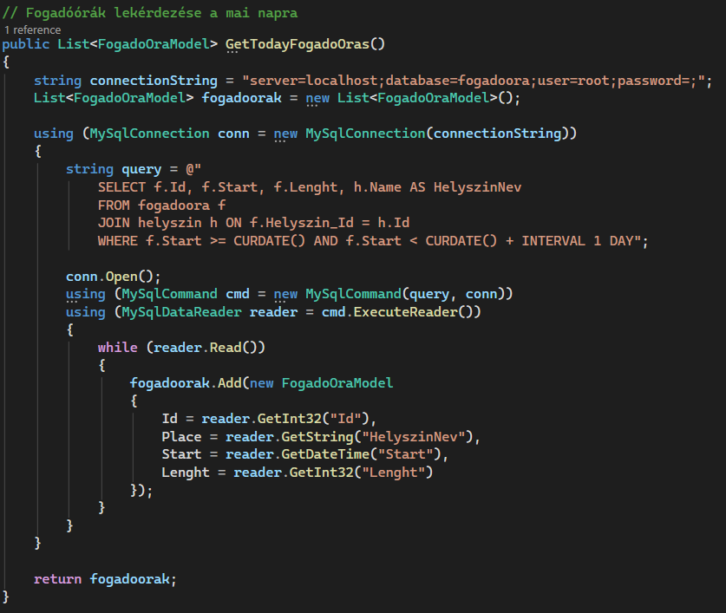
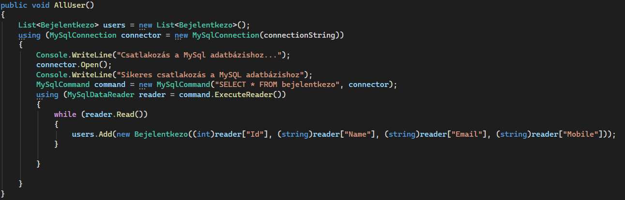
Controller
MySQL Adatbázis kezelés
1. Felhasználók 2. Fogadóórák 3. Helyszínek 4. Jelentkezések
Adatok feldolgozása
Ütközés kezelés

Slide 4
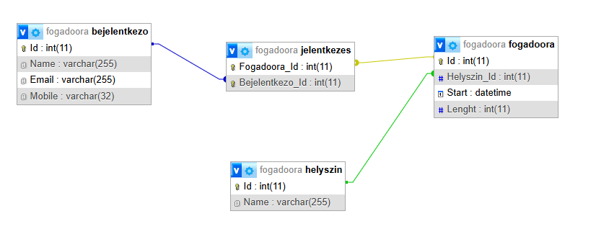
Adatbázis / Models
Adatbázis megvalósítása
Adatok kezeléséhez osztályok
1. Bejelentkezo
2. FogadoOra

Slide 5
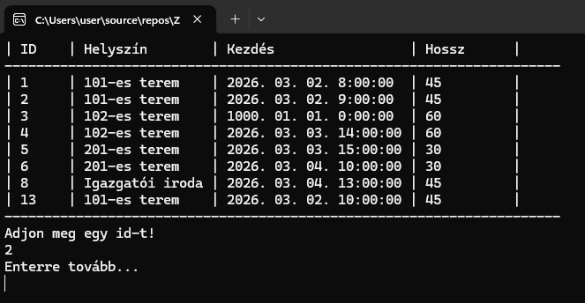
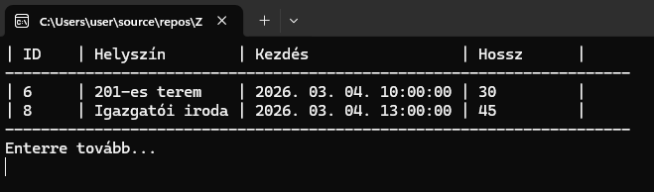
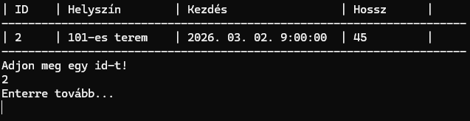
Program futása

Slide 6
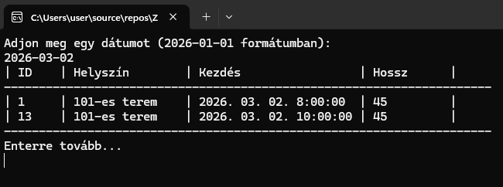
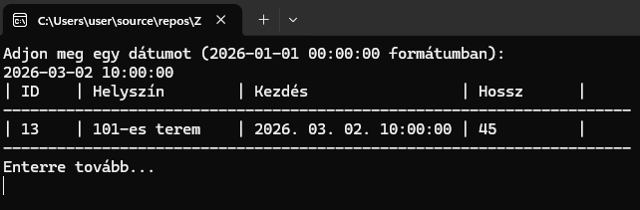

Slide 7
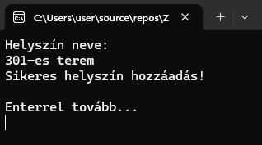
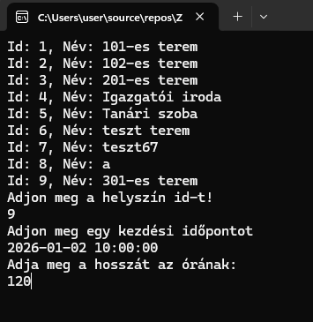
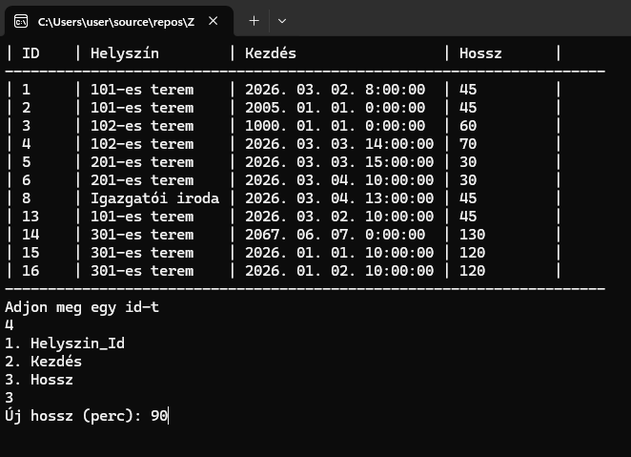

Slide 8
Köszönjük a figyelmet!

